Slide 1
Το φυσικό περιβάλλον της Ελλάδας. Η θέση της Ελλάδας.
Όνομα δασκάλου
Σχολείο

Slide 2
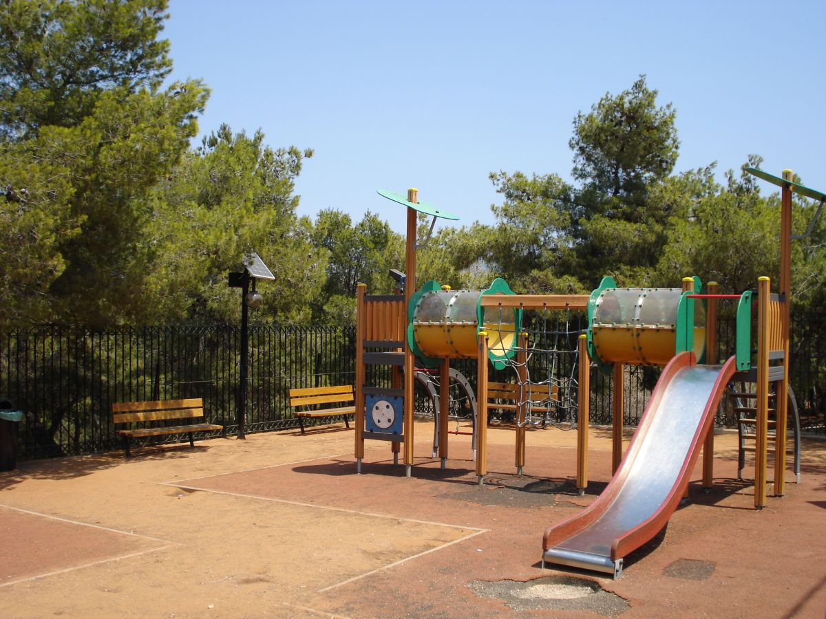
Η θέση της Ελλάδας – Έναυσμα ενδιαφέροντος
Το δημοτικό συμβούλιο αποφάσισε να φτιάξει μία νέα παιδική χαρά. Ανέθεσε σε εσάς να προτείνετε τον χώρο που θα γίνει, οπότε πρέπει να αναφέρετε με ποια κριτήρια θα επιλέξετε.

Slide 3
Η θέση της Ελλάδας – Έναυσμα ενδιαφέροντος
Είναι καλύτερο να είναι κοντά σε χώρο με δέντρα ή κοντά σε πολυσύχναστους δρόμους;
Είναι καλύτερα να είναι κοντά στο κέντρο της γειτονιάς ή σε δυσπρόσιτο μέρος;
Είναι καλύτερα να είναι κοντά σε σχολεία ή να είναι στην άκρη του δήμου;

Slide 4
Η θέση της Ελλάδας – Συμπέρασμα (1)
Τελικά η επιλογή της θέσης επηρεάζει το πώς τα παιδιά θα μπορούν να βρίσκονται στην παιδική χαρά και να παίζουν;

Slide 5
Η θέση της Ελλάδας – Συμπέρασμα (1)
Η θέση της παιδικής χαράς επηρεάζει την προσέλευση των παιδιών αλλά και τις δραστηριότητές τους.

Slide 6
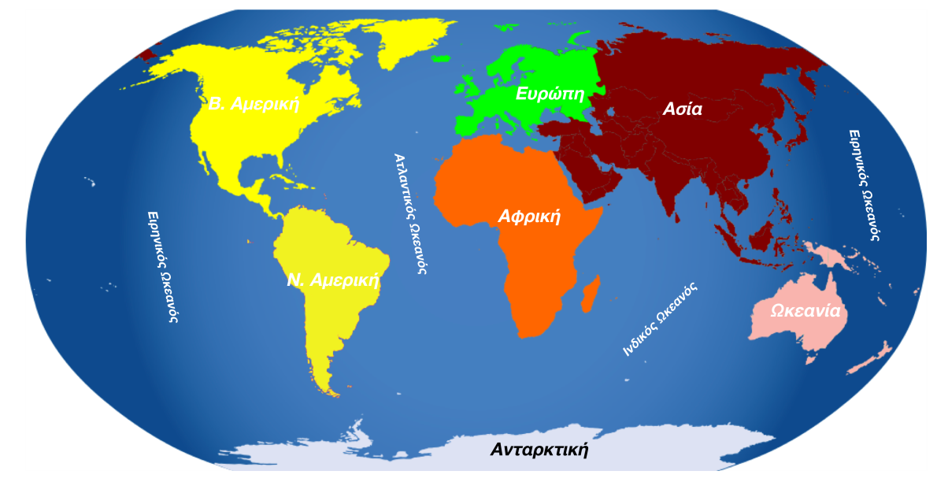
Η θέση της Ελλάδας – Γενίκευση (1)
Παρατηρήστε τον παγκόσμιο χάρτη και βρείτε σε ποια ήπειρο ανήκει η Ελλάδα.

Slide 7
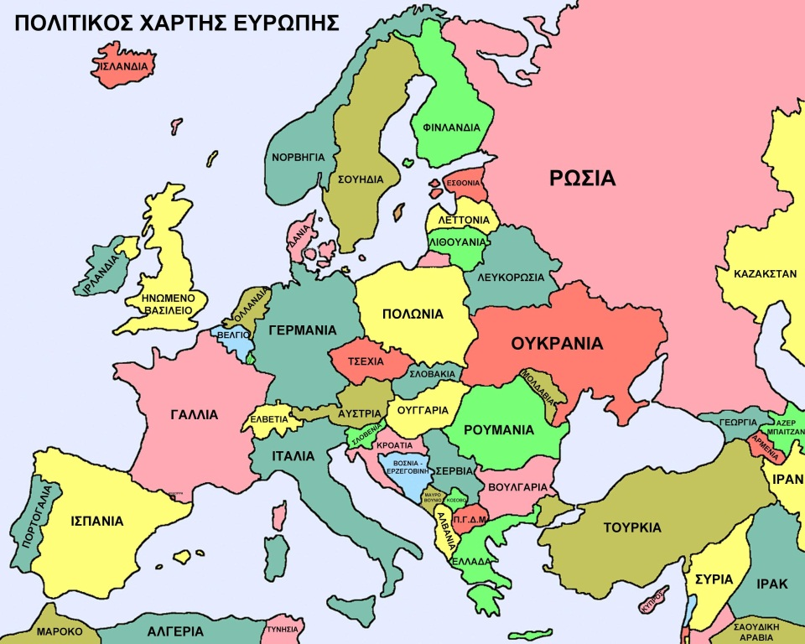
Η θέση της Ελλάδας – Γενίκευση (1)
Παρατηρώντας τον παρακάτω χάρτη ας καθορίσουμε τη γεωγραφική θέση της Ελλάδας στην Ευρώπη.

Slide 8
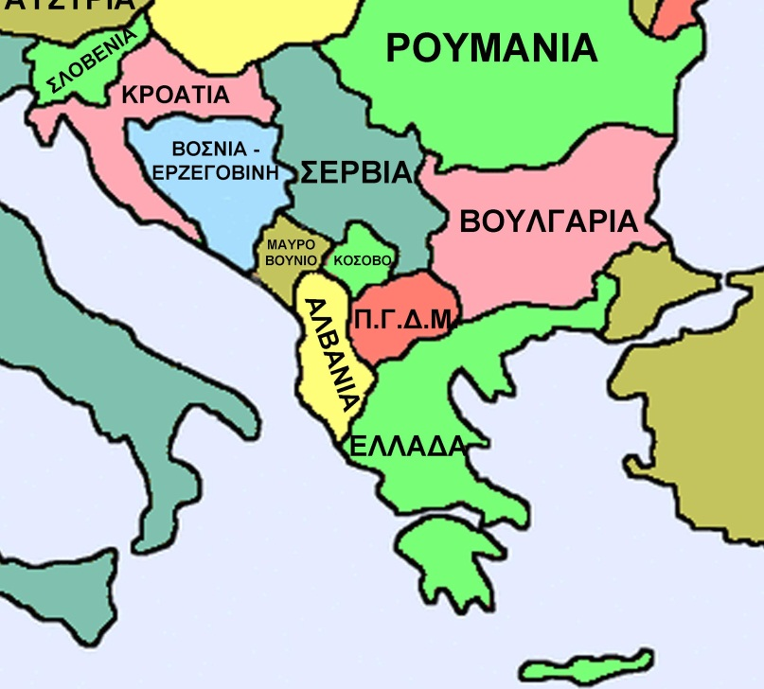
Η θέση της Ελλάδας – Γενίκευση (1)
Στον διπλανό χάρτη βρείτε τα κράτη της Βαλκανικής χερσονήσου με τα οποία συνορεύει η χώρα μας και ορίστε τη θέση της Ελλάδας στην χερσόνησο αυτή.
Ποια μεγάλη θάλασσα βρέχει τη νότια πλευρά της χώρας μας;

Slide 9
Η θέση της Ελλάδας – Γενίκευση (1)
Με ποιους λαούς διευκολύνει την επικοινωνία η θέση της Ελλάδας;

Slide 10
Η θέση της Ελλάδας – Σύνοψη
Βλέπουμε ότι η Ελλάδα είναι ένα κομμάτι της Ευρώπης, αφού βρίσκεται στο νοτιοανατολικό άκρο της και θα μπορούσαμε να πούμε ότι είναι το ακρωτήριο της Βαλκανικής χερσονήσου.
Ανατολικά, δυτικά και νότια βρέχεται από τη Μεσόγειο Θάλασσα, η οποία βρίσκεται ανάμεσα στην Ευρώπη και στην Αφρική.

Slide 11
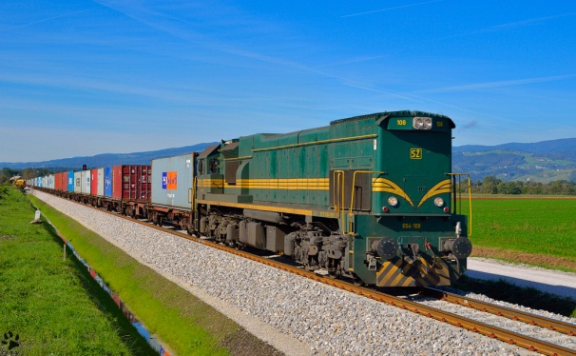
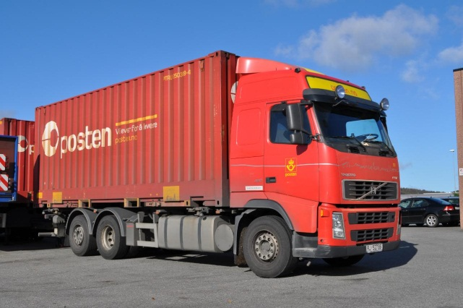
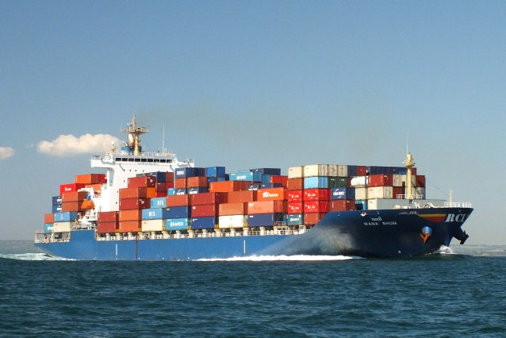
Η θέση της Ελλάδας – Εφαρμογή (1)
Τώρα πώς κρίνεις τη γεωγραφική θέση της Ελλάδας;
Με ποια μέσα μπορεί να γίνει το εμπόριο με την Αφρική, την Ασία και την Ευρώπη;

Slide 12
Η θέση της Ελλάδας – Εφαρμογή (1)
Η γεωγραφική αυτή θέση έδωσε στη χώρα μας τη δυνατότητα να είναι ο σύνδεσμος της Ευρώπης με τις χώρες της Ασίας και της Αφρικής. Οι χερσαίες και οι θαλάσσιες συγκοινωνίες και οι μεταφορές των προϊόντων μεταξύ των τριών αυτών ηπείρων γίνονται διά μέσου της ηπειρωτικής Ελλάδας ή των θαλασσών της.

Slide 13
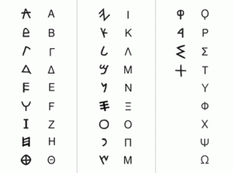
Η θέση της Ελλάδας – Εφαρμογή (2)
Η ευκολία στην επικοινωνία θα επηρεάζει τους πολιτισμούς;
Σκεφτείτε για παράδειγμα από πού ξεκίνησε το ελληνικό αλφάβητο.

Slide 14
Η θέση της Ελλάδας – Εφαρμογή (2)
Στο πέρασμα των αιώνων αναπτύξαμε σχέσεις με τους λαούς αυτούς και πολλές συνήθειές τους έγιναν και δικές μας. Πολλά στοιχεία των πολιτισμών τους βρίσκονται στη γλώσσα μας, στη μουσική μας και στις παραδόσεις μας, όπως βέβαια και δικά μας πολιτιστικά στοιχεία έχουν αφομοιωθεί από εκείνους.
Στις χώρες που υπάρχουν γύρω μας ζουν άνθρωποι που μιλούν διαφορετικές γλώσσες, έχουν διαφορετικές θρησκείες, διαφορετικές συνήθειες και πολιτισμό. Δηλαδή στη χώρα μας ο πολιτισμός μας συναντά πολιτισμούς από την Ευρώπη, την Ασία και την Αφρική.

Slide 15
Η θέση της Ελλάδας – Συμπέρασμα (2)
Γιατί η χώρα μας θεωρείται «σταυροδρόμι λαών και πολιτισμών»;

Slide 16
Η θέση της Ελλάδας – Συμπέρασμα (2)
Γιατί η γεωγραφική της θέση διευκολύνει την επικοινωνία.

Slide 17
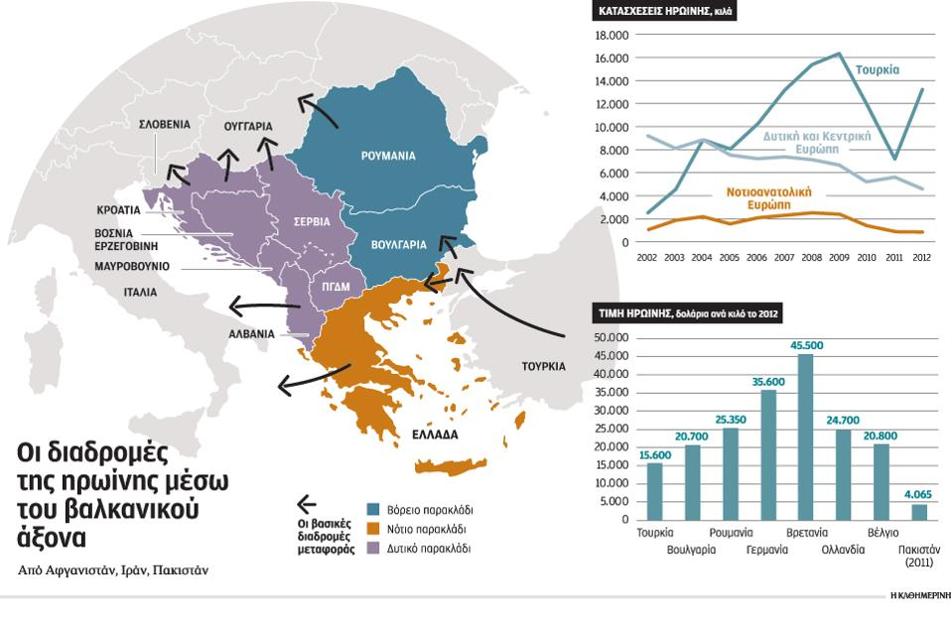
Η θέση της Ελλάδας – Εφαρμογή (3)
Η γεωγραφική θέση της Ελλάδας έχει μόνο πλεονεκτήματα;
Πηγή: Εφημερίδα Καθημερινή

Slide 18
Η θέση της Ελλάδας – Εφαρμογή (3)
Η θέση της Ελλάδας δυστυχώς χρησιμοποιείται και για την εκμετάλλευση ανθρώπων για οικονομικά οφέλη.
Πηγή: Εφημερίδα Καθημερινή

